Slide 1
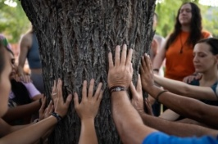
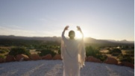
“痛みは生活の偏りから来る症状
他のことをすべきだという
メッセージと捉えよう”
【Storyストーリー】
10年間慢性痛で苦しんできたダナは、東洋と西洋の医学専門家たちに会い、痛みの原因を探そうとしてきました。そのプロセスで自分を受け入れ、心の自由に気づいていく様子を映画にしました。 そしてこの映画では、ダナと同じように体と心の痛みとともに生きてきた人たちの話をオムニバス形式で見せてくれます。
【映画の名セリフ】
痛みは興味深いです。その中で暗さや重さを感じ、そこから抜け出そうとするからです。もしこの苦痛を経験していなかったとしたら、この喜びは感じられなかったでしょう。受け入れて、期待を手放せば、それが自由です。
痛みは治すものではありません。痛みを変化させると、人生も完全に変わります。前は怖かったことが小さく思えます。大きな変化を経験したからです。
ホリスティックに見ると体と心は別々ではなくひとつです心の問題が体に影響します。
その逆も同じです。
痛みの中でも愛と受容を見いだした
映画の中で「水昇火降」
健康法を体験した人たちは
どう変わったのでしょうか？
体験者の参加動機は？
※詳しい内容は映画から確認してください。
「病院に行って検査をしても異常は見つかりません」
「痛みがひどくて朝起きたくないこともあります」
「虚しさを感じています。人生を変えたい」
「何を食べても胃が痛いです」
「毎日痛みを感じます」
「投薬と注射で拒否反応が出ました。他の方法が知りたい」
「行き詰まりを感じています。サポートが欲しい」
「恥、不安、疑いなどの感情を抱えています」
「体にはすごい力があるって知っているけど方法が分からない」
「毎日２時間昼寝しないと体力が持ちません」
「いつも人のことばかり。リセットと休息がほしい」
「長引く痛みで精神的に疲れます」
「18歳からのトラウマを解消できません」
「幼いころから感情をコントロールできませんでした」
「精神的に疲れています。このサイクルから抜け出したい」
六甲道スタジオでは「水昇火降」健康法が体験できます。皆様の変化をお手伝いします。お気軽にお問い合わせください。

Slide 2
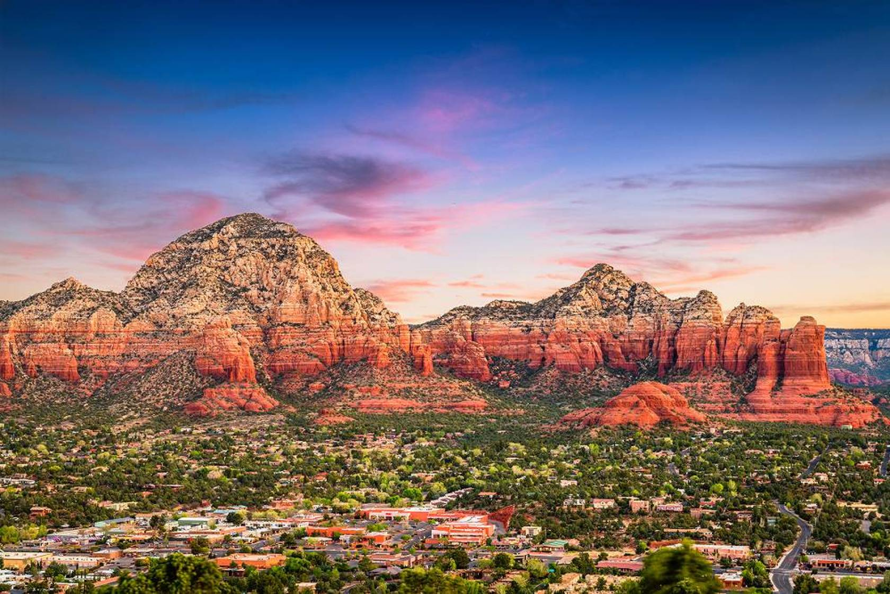
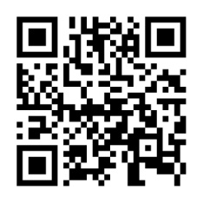
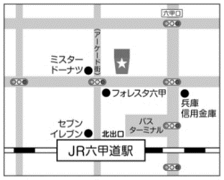
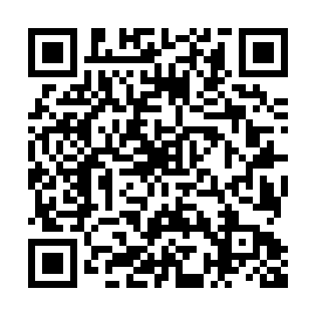
ドキュメンタリー映画
★ 「LOVE HEALS」★
体に痛みがあったり、考えすぎや感情で
疲れていますか？ 痛みは体を守るシグナルです。
10年間慢性痛で苦しんだ映画プロデューサー・ダナの自伝的なヒーリングと成長ストーリー
① 2月22日(火) 19:00～00:00
② 2月27日(日) 14:00～00:00
ドキュメンタリー映画
LOVE HEALS 上映会 ＆
情報過多な現代では、人々の脳がとても緊張しています。それが肉体的、情緒的、精神的な様々な不調をもたらしています。これを解決するには、肉体的なアプローチだけでは足りません。エネルギーについて理解し、体のエネルギーを水昇火降の状態にすることが大事です。
このワークショップでは、話題の映画「LOVE HEALS」を視聴し、実際にセルフヒーリングのためのエネルギー法則「水昇火降」を体験していただきます。ぜひ、ご参加ください。
健康法「水昇火降」体験会
予告編
YouTube
水昇火降(「頭寒足熱」）とは、バランスのとれた体とココロの状態を意味します。
セルフヒーリングのための古代の健康法です。
(すいしょうかこう)
日時
・２月27日㈯１６：3０～19：00
・２月27日㈯１６：3０～19：00
参加費：0,000円 定員：0名（先着順／お早めにお申込みください）
・２月27日㈯１６：3０～19：00
・２月27日㈯１６：3０～19：00
・参加費 2,000円(税込） ※定員５名（先着順）
・場所 イルチブレインヨガ御影スタジオ
・持ち物 動きやすい服装、マスク、飲み物、タオル
お問い合わせ・ご予約は今すぐ！
ラインらかでもO.K
イルチブレインヨガ六甲道スタジオ
☎078-855-6261
灘区森後町2-1-9ｸﾞﾗﾝﾃﾞｨｱみなと神戸六甲館6階
六甲道イルチブレインヨガ
検索

